Slide 1
Годовой отчет ФРСР 2022

Slide 2
Повестка конференции
05.10.2022, среда:
Антидопинговые правила представителем РУСАДА/Федерации
Краткий отчёт о проделанной работе за 2022 год, включая финансовый отчёт
Правила присвоения разрядов в соответствии с ЕВСК и возможные изменения на 2023 год
Самокаты-включение в реестр (самокат – улица, самокат – парк)
Дисциплины планируемые к включению в ЕВСК
Правила по виду спорта «роллер спорт», дополнения, изменения.

Slide 3
Повестка конференции
06.10.2022, четверг:
Спортивный календарь на 2023 год
Новые нормативные документы по следующим вопросам: членские взносы и членство в Федерации, судьи и судейский классификатор, порядок присвоения разрядов
Соревнования и минимальные требования для их успешного проведения
УМО ( углубленное медицинское обследование)
Командная форма на соревнованиях
Федеральные стандарты спортивной подготовки спортсменов
Аккредитация и реестр спортивных клубов и секций

Slide 4
Отделы ФРСР
Отделы ФРСР:
пресс-служба – Анастасия Степаненко/Анастасия Прокопчук,
отдел документарного контроля и отчётности по мероприятиям – Валентина Прокопчук/Наталья/Анастасия Прокопчук,
отдел по согласованию включению/исключению мероприятий в ЕКП – Анна Ефимова
Дисциплинарный комитет – Шилов Руслан
Отдел по развитию:
Антидопинговый отдел – Кукушкина Анастасия
Тренерский отдел/образовательные программы/методики подисциплинно

Slide 5
Судейские комитеты подисциплинно
Судейский комитет подисциплинно
Спидкейтинг (включая индор) – Рахматиллаев Никита
Фристайл-слалом – Владимир Ткачев, Горбатов Анатолий
Самокат/агрессивное катание – Павел Колыхалов(сургут)
Фигурное катание – Самойлов Владимир
Хоккей----
Скейт-кросс /Даунхил
Алпайн Слалом – (Ленингр. регион)
Ответы на вопросы

Slide 6
Информация по борьбе с допингом
Официальный сайт Всемирного антидопингового агентства: https://www.wada-ama.org
Официальный сайт Российского антидопингового агентства «РУСАДА»: http://www.rusada.ru/
Сервис по проверке лекарственных средств на наличие субстанций входящих в Запрещенный список Всемирного антидопингового агентства: http://list.rusada.ru/
Образовательный антидопинговый онлайн курс: https://rusada.triagonal.net/

Slide 7
Всероссийские соревнования, внесенные в ЕКП
19-20 февраля – Всероссийские соревнования по роллер спорту (фристайл-слалом, скоростной слалом), Уфа, республика Башкортостан
3-6 июня - Первенство России по роллер спорту (спринт 100, 500, 1000, гонка на очки 5000), Коломна, МО
11-14 июня – Всероссийские соревнования по роллер спорту (фристайл-слалом, скоростной слалом), Саратов, Саратовская область
15-17 апреля – Всероссийские соревнования по фигурному катанию, Новомосковск, Тульская область
1-5 июля – Первенство России по роллер спорту (фристайл-слалом, скоростной слалом), Санкт-Петербург, Ленинградская область
6-8 мая –Чемпионат и Первенство России по фигурному катанию, Новосибирск, Новосибирская область
1-5 июля – Чемпионат России по роллер спорту (фристайл-слалом, скоростной слалом, слайды, прыжок в высоту), Санкт-Петербург, Ленинградская область
14-15 мая – Всероссийские соревнования по роллер спорту (спринт 100, 300, 1000, гонка на очки 5000), Челябинск, Челябинская область

Slide 8
Всероссийские соревнования, внесенные в ЕКП
10-12 августа – Всероссийские соревнования по роллер спорту (спринт 500, 1000, гонка на очки 5000), Самара, Самарская область
23-26 сентябрь – Всероссийские соревнования по роллер спорту (спринт 100, гонка-марафон), Краснодарский край, ПГТ Сириус
1-2 октября – Всероссийские соревнования по роллер спорту (фристайл-слалом, скоростной слалом, слайды, прыжок в высоту) «Suzdal Cup»,г. Суздаль
13-14 августа – Чемпионат России по роллер спорту (гонка-марафон),г. Самара, Самарская область

Slide 9
Всероссийские соревнования, внесенные в ЕКП
21-24 октября Всероссийские соревнования по роллер спорту (фристайл-слалом, скоростной слалом), Санкт-Петербург, Ленинградская область
02-05 декабря Всероссийские соревнования по роллер спорту (фристайл-слалом, скоростной слалом), Омск, Омская область
04-06 ноября Всероссийские соревнования по фигурному катанию, Новомосковск, Тульская область
Декабрь Всероссийские соревнования по фигурному катанию, г. Москва
05-06 ноября VII Всероссийский фестиваль по Национальным и Неолимпийским видам спорта ( фристайл – слалом, скоростной слалом, слайды, прыжок в высоту на роликовых коньках) Москва

Slide 10
Первенство Федерации и физкультурно-массовые мероприятия
3 апреля 2022 – г. Владимир, рейтинговые соревнования "Роллер33", формат Открытого Детского Кубка с разделением по возрастным группам в дисциплине "скоростной слалом«, а также старты в дисциплинах "спидскейтинг индор" и "лимбо".
30 июля 2022 года – Военно-патриотический парк культуры и отдыха «Патриот», соревнования «Кубок парка «Патриот» по скейт-кроссу».
7 мая 2022 года – г. Владимир, открытые соревнования по роллер спорту, посвященные Дню Победы, формат Открытого Детского Кубка с разделением по возрастным группам в дисциплине "скоростной слалом«, а также старты в дисциплине "спидскейтинг индор".
30-31 июля – г. Красноярск, Чемпионат Красноярского края (с участием иногородних спортсменов в рамках Первенства Федерации) по роллер спорту. В соревнованиях приняли участие представители Новосибирской и Кемеровской областей, а также Республики Хакасия.
9-10 июля – Республика Башкортостан, село Иглино, II открытый турнир по инлайн хоккею «Зори Башкортостана» среди взрослых команд.
11 сентября – Военно-патриотический парк культуры и отдыха «Патриот», соревнования «Кубок парка «Патриот» по скейт-кроссу».
14-18 июля – г. Казань, экстрим-парк «Урам», III Всероссийские уличные игры "Urban Games«.

Slide 11
По итогам 2022 было проведено на территории РФ:
48 спортивных соревнований по 12 спортивным дисциплинам роллер спорта, включенных в Единый календарный план межрегиональных, всероссийских и международных физкультурных мероприятий и спортивных мероприятий (далее – ЕКП):
4 чемпионата России;
8 первенств России;
36 всероссийских соревнований
Более 200 спортсменов
принимало участие в
каждом ЧР и ПР,
Федерации

Slide 12
Другие спортивно-массовые мероприятия
В 2022 году ФРСР были организовано 38 детско-юношеских спортивных соревнований по роллер спорту среди юношей и девушек, юниоров и юниорок включенных в ЕКП.
ФРСР принимала участие во многих физкультурно-спортивных мероприятиях, хотелось бы отметить: всероссийское физкультурно-спортивное мероприятие III Urban Games / Казань / 15-19 июля 2022, по количеству участников «роллер спорт» был самым массовым среди остальных видов программы данного мероприятия.
ФРСР России была отмечена благодарственным письмом от организаторов мероприятия.

Slide 14
Международные старты, 2022
Международная федерация WORLD SKATE в 2022 году приняла следующие решения:
В соответствии с резолюцией 03/2022 исполнительный комитет World Skate, следуя рекомендации МОК от 25 февраля 2022 года, запрещает проведение международных соревнований на территории России и Беларуси, а также накладывает на спортсменов санкции.
В соответствии с очередной резолюцией исполнительный комитет World Skate запрещает участие спортсменов России и Беларуси в международных соревнованиях, проводимых под эгидой World Skate.

Slide 15
Международные соревнования
В Республике Беларусь, г. Солигорск 09-10 июля прошли международные соревнования на треке. Приняли участие 3 страны (156 спортсменов): Беларусь, Россия, Украина и ОАЭ. Нашу команду представили 18 спортсменов сборной России по роллер спорту (по дисциплинам «спидскейтинга»)
Результаты:
Международные соревнования по спидскейтингу на треке в Солигорске, республика Беларусь:
4 золотых, 7 серебряных и одна бронзовая медаль

Slide 16
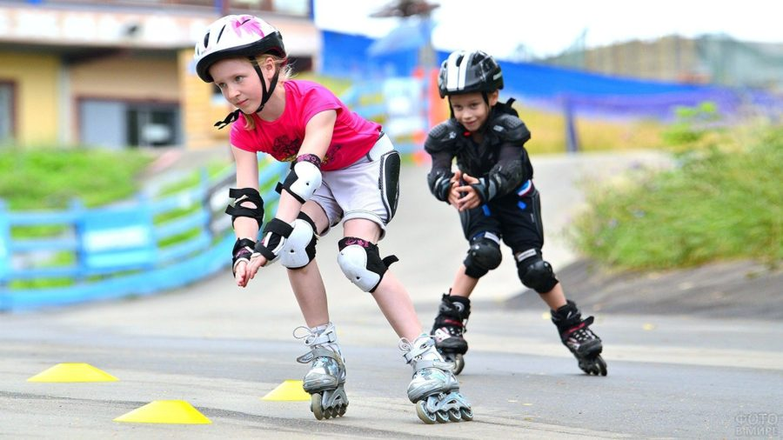
Спортивные разряды
260 спортсменов получили разряды и подтвердили разряды:
39 3ю
49 2ю
74 1ю
23 3с
41 2с
25 1с
9 КМС

Slide 17
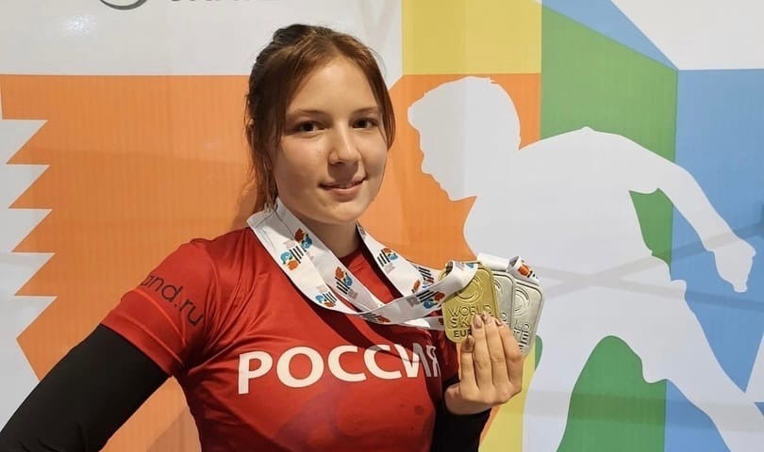
Двум спортсменам
поданы представления на присвоение звания Мастера Спорта
Семисынова Анастасия
Кукушкина Анна

Slide 18
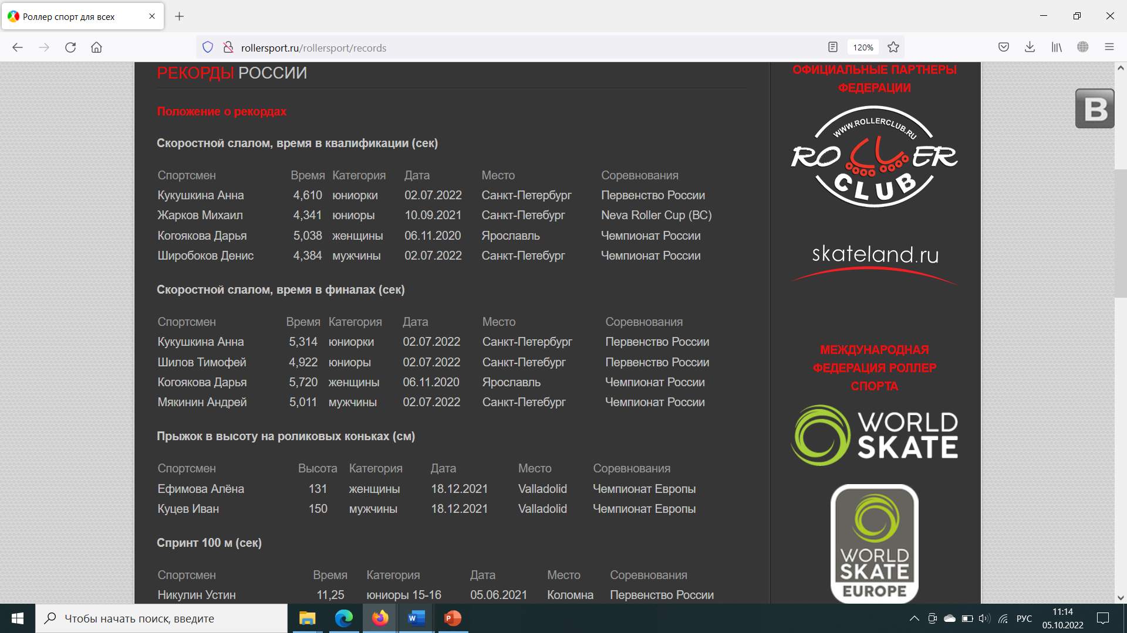
Рекорды России

Slide 19
Судейские семинары
апрель – онлайн семинар для судей по дисциплинам фристайл-слалома на 3-ю категорию
28-29 мая – онлайн семинар для судей по дисциплинам спидскейтинга на 3-ю категорию
04-05 августа – онлайн семинар для судей по дисциплинам спидскейтинга со сдачей экзамена на 2-ю категорию
25 сентября – онлайн семинар для судей по дисциплине «фигурное катание - одиночное - однорядные коньки» на 3/2-ю категорию и тех. специалистов

Slide 20
Участие ФРСР в форумах
30-31 марта – спортивный форум в поддержку движения «МЫ ВМЕСТЕ. Спорт», г. Москва
13 мая – Всероссийский форум и Круглый стол РАА «РУСАДА» «Антидопинг: фокус на здоровье спортсменов», г. Москва
10-11 сентября – фестиваль «Город неравнодушных», г. Москва
12 сентября в учебно-тренировочном центре «Новогорск» состоялось заседание коллегии Министерства спорта Российской Федерации.
28-30 сентября – форум «Россия – спортивная держава», г. Кемерово

Slide 21
Финансовый отчет
2022
40 703 810 601 400 000 000
Рубли
Входящий ост на 01.01.2022 | 245 728,33
Кредит
Членские Взносы Рег. Федераций | 717 500,00
Благотворительные взносы | 2 808 125,00
Компенсация затрат на проведение соревнований/субсидии | 2 900 266,35
Проценты банка | 35 227,51
ИТОГО поступления | 6 706 847,19

Slide 22
Финансовый отчет
Дебет
Благотворительные взносы | 235 456,00
Аренда залов, помещений для проведения мероприятий | 546 424,62
Организация и проведение мероприятий | 2 140 537,81
Онлайн трансляция соревнований | 286 960,00
Охрана, скорая помощь на мероприятии | 102 200,00
Наградная продукция | 344 379,49
Оплата судьям | 106 627,00
Страхование спортсменов | 118 274,81
Транспорт (билеты и проч) | 222 963,00
Проживание в гостинице | 114 850,00
Печатная продукция (банеры, реклама), сувенирная продукция | 374 392,42
Форма судей, сборной и проч. Одежда | 39 100,00
Аренда офиса | 100 100,00
Смм-специалиста | 324 001,00
Бухгалтерское сопровождение | 135 000,00
1С:Бухгалтерия, 1С:Отчетность лицензия, обслуживание | 8 900,00
Расчеты по налогам и сборам | 43 355,00
Комиссия банка | 26 587,58
ИТОГО расходы | 5 270 108,73
Остаток на 01.10.2022 | 1 436 738,46

Slide 23
Помощь ДНР и ЛНР
Федерация роллер спорта России оказала благотворительную помощь в размере двадцати пар роликов. Надеемся что в ближайшее время начнём сотрудничать с профильными структурами в данных регионах по развитию роллер спорта.

Slide 24
Аккредитованные Региональные Федерации
Региональная общественная организация по развитию спорта "Федерация Роллер Спорта" в Республике Башкортостан
Региональная общественная физкультурно-спортивная организация "Курская Федерация Роллер Спорта"
Региональная общественная спортивная организация "Федерация роллер спорта Республики Бурятия"
Региональная общественная организация "Московская Областная Федерация Роллер Спорта"
Региональная общественная организация "Федерация роллер спорта Приморского края"
Региональная общественная организация "Новосибирская Федерация Роллер Спорта"
Владимирская региональная общественная организация "Федерация роллер спорта"
Омская региональная физкультурно-спортивная общественная организация "Федерация роллер спорта"
Ивановская региональная общественная организация "Федерация роллер спорта"
Пензенская региональная общественная организация "Федерация роллер спорта Пензенской области"
Иркутская областная общественная организация "Федерация роллер спорта Иркутской области"
Региональная общественная организация "Федерация роллер-спорта Самарской области"

Slide 25
Аккредитованные Региональные Федерации
Саратовская региональная общественная физкультурно-спортивная организация "Федерация роллер спорта Саратовской области"
Ярославская региональная общественная организация "Федерация роллер - спорта"
Свердловская региональная общественная организация "Федерация Роллер Спорта"
Региональная общественная организация "Московская Федерация Роллер Спорта"
Региональная общественная организация "Тульская областная Федерация Роллер Спорта"
Санкт-Петербургская региональная общественная организация "Федерация роллер спорта и скейтбординга"
Региональная общественная организация "Федерация роллер спорта Тюменской области"
Челябинская Областная Общественная Организация "Федерация роллер спорта"

Slide 26
Созданные федерации 2022 год
16 февраля 2022 года – аккредитация Региональной общественной организации "Федерация роллер спорта Тюменской области"
2022 год – регистрация «Федерация роллер спорта Ставропольского края»
26 апреля 2022 года – регистрация РОО «Федерация роллер спорта Хабаровского края»
2022 год – регистрация «Федерация роллер спорта Алтайского края»
20 января 2022 года – регистрация РОО «Федерация Краснодарского края роллер спорта»
2 сентября 2022 года – регистрация «Федерация роллер спорта Камчатского края»

Slide 27
Рабочие встречи 2022 г
9 февраля – совещание в формате видеоконференции по вопросу строительства в Уфе первого в России крытого параболического трека для занятия роллер спортом
15 марта 2022 года – рабочая встреча президента Федерации Роллер Спорта России, Исполкома Спортобщества «Россия» и Правительства Калужской области по вопросу возможности строительства спортивного комплекса для занятия роллер спортом
25 февраля 2022 года в Министерстве Спорта РФ был подписан приказ №139 "Об утверждении общих принципов и критериев формирования списков кандидатов в спортивные сборные команды РФ и порядка утверждения этих списков".
5 мая Министр спорта Новосибирской области Сергей Ахапов провел встречу с президентом «Федерация роллер спорта России» Сергеем Зюльковым и руководителем региональной федерации Владимиром Самуйловым.
"Федерация роллер-спорта Самарской области" подписала соглашение о сотрудничестве с Самарским региональным отделением Общероссийской общественной организации - «Физкультурно-спортивное общество профсоюзов «Россия» с целью развития и популяризации роллер спорта в Самарской области.
14 мая, Челябинск, стадион «Инга» – Всероссийские соревнования по роллер спорту в дисциплинах спидскейтинга. Также, прошла официальная встреча президента Федерации роллер спорта России Сергея Андреевича Зюлькова и начальника Управления по физической культуре и спорту Администрации Челябинска Максимом Сергеевичем Клещевниковым.

Slide 28
Рабочие встречи 2022 г и их итоги.
14 мая, Челябинск, стадион «Инга» – Всероссийские соревнования по роллер спорту в дисциплинах спидскейтинга. Также, прошла официальная встреча президента Федерации роллер спорта России Сергея Андреевича Зюлькова и начальника Управления по физической культуре и спорту Администрации Челябинска Максимом Сергеевичем Клещевниковым.
15 августа 2022 года прошло совещание ВРИО министра спорта Самарской области Лидией Анатольевной Рогожинской с президентом Федерации роллер спорта России Зюльковым Сергеем Андреевичем и вице-президентом региональной общественной организации "Федерация роллер-спорта Самарской области" Кукушкиной Анастасией Михайловной.
01 июля 2022 года состоялась совещание c первым заместителем Комитета по физической культуре и спорту Санкт-Петербурга Хортом Андреем Алексеевичем
16 сентября 2022 года заместитель губернатора Челябинской области Евдокимов Вадим Михайлович провёл представительную встречу, одной из тем которой было развитие роллер спорта в Челябинской области.
11 июля 2022 года, г. Солигорск, Республика Беларусь, в администрации ОАО «Беларуськалия» подписано соглашение о «Сотрудничестве в области спорта» между ООО «Федерация роллер спорта России» в лице Президента Зюлькова Сергея Андреевича и Общественным объединением «Белорусская федерация спорта на роликах и скейтбордах» в лице её председателя Хатылева Алексея Александровича.
23 сентября 2022 года состоялась совещание с ген. директором АНО «Спортивный кластер» на Федеральной территории «Сириус».

Slide 29
Документы утвержденные Минспортом РФ и находящиеся на утверждении.
14 го сентября 2022 – приказ №720, подписанный Министром спорта Российской Федерации, –«Программа развития вида спорта «роллер спорт»» на 2022-2025 гг.
Федеральный стандарт спортивной подготовки по виду спорта «роллер спорт»

Slide 30
Проекты соглашений к подписанию и согласованию в 2022-2023 гг.
ФГБУ «Федеральный центр организационно-методического обеспечения физического воспитания».
Российское движение школьников
ОГФСО «Юность России» (https://sportunros.ru/) — была достигнута договоренность о заключении договора о сотрудничестве по внедрению и проведению совместных спортивно массовых мероприятий, соревнований и также разработка и внедрению обучающих программ по роллер спорту в колледжах России.
Россцепроектом по поводу проектирования спортивного кластера по всем дисциплинам роллер спорта.
Три колор ТВ — в ближайшее время будут проведены окончательные переговоры по сотрудничеству и показу дисциплин роллер спорта в цифровом пространстве данного канала.

Slide 31
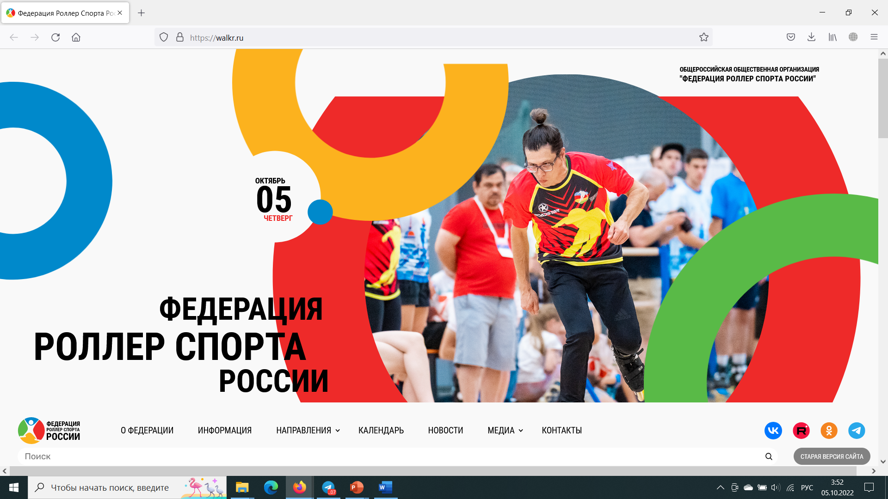
Проект нового сайта ФРСР

Slide 32
Проекты и планы на 2022-2023 гг.
разработка региональных программ развития роллер спорта;
совершенствование нормативно-правовой базы развития роллер спорта;
совершенствование системы подготовки спортсменов сборных команд России по роллер спорту;
укрепление позиций российского роллер спорта на международной спортивной арене;
разработка концепции создания региональных центров по роллер спорту и начало ее реализации;
создание отделений в спортивных школах;
разработка и внедрение рационального календаря всероссийских и региональных соревнований и массовых мероприятий по роллер спорту;
разработка и внедрение программ подготовки и повышения квалификации тренеров и судей;
разработка и начало внедрения мероприятий, направленных на поддержку и популяризацию роллер спорта, в том числе путем увеличения информации о неолимпийских видах спорта в Интернете и СМИ;
разработка системы финансового обеспечения роллер спорта;
внедрение в процесс подготовки сборных команд России по роллер спорту современных систем научно-методического, медицинского и медико-биологического обеспечения;
реализация мероприятий по созданию региональных центров роллер спорта;
реализация мероприятий региональных программ развития роллер спорта и создание муниципальных программ поддержки массового спорта;
увеличение отделений и количества юных спортсменов, занимающихся роллер спортом в спортивных школах;

Slide 33
Проекты и планы на 2022-2023 гг.
оснащение современным спортивным инвентарём и оборудованием существующих профильных отделений и учреждений спортивной подготовки;
совершенствование календаря региональных, межрегиональных, всероссийских и международных соревнований и массовых мероприятий по роллер спорту;
совершенствование нормативно-правовой базы развития роллер спорта и его массовых форм;
увеличение количества тренеров и судей по роллер спорту, прошедших курсы повышения квалификации;
увеличение количества мероприятий, направленных на поддержку и популяризацию роллер спорта;
формирование интереса граждан к роллер спорту как популярному, доступному и зрелищному виду спортивных состязаний, увлекательной форме досуга и физической активности;
увеличение количества информации о роллер спорте в Интернете и СМИ.

Slide 34
П

Slide 35
Новые дисциплины
№ п/п | Наименование спортивной дисциплины | Занимаются |  |  |  | Входит в программу
 |  | Мужчины | Юниоры (юноши) | Женщины | Юниорки (девушки) | ОИ, ПИ, СИ | ЧМ, ПМ | ЧЕ, ПЕ
Признать спортивные дисциплины (пункт 15 Порядка)
1 | самокат - парк | Да |  |  |  |  | ЧМ | ЧЕ
2 | самокат - улица | Да |  |  |  |  | ЧМ | ЧЕ

